Slide 1
KSCB071 Spojené státy americké a Čína ve 20. století
Jakub Drábik
Jaro 2021

Slide 2
INFO
Výučba formou nahovorených PPT
Kontakt:
240284@mail.muni.cz
drabik.jakub@gmail.com

Slide 3
Základné témy
1. Naviazanie vzťahov v 18. a 19. storočí
2. Nárast amerického záujmu o Čínu a obdobie medzi dvoma svetovými vojnami
3. Druhá svetová vojna
4. Vznik ČLR
5. USA a ČLR 1949 - 1971
6. USA a Taiwan
7. Nixon a obnovenie vzťahov
8. Americko-čínske súperenie a konflikty

Slide 4
Ukončenie predmetu
Elektronický test „multiple-choice“
30 otázok
Potreba získať viac ako 70% bodov (21/30)
Otázky vychádzajú Len z info a dát z prednášok
Spustenie na začiatku skúškového obdobia, koniec na konci sk. Obd.
Možnosť robiť test po prihlásení z akéhokoľvek počítača

Slide 5
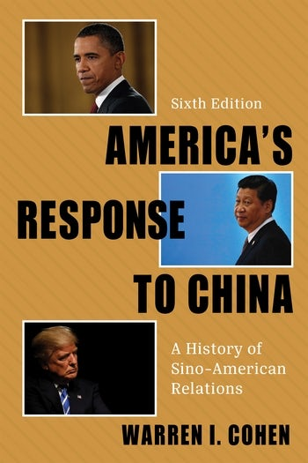
Literatúra
Priebežne

